Slide 1
«Цветочное ателье»
Мастер – класс педагога дополнительного образования МКОУ ДО ДДТ «Созвездие» Верхнекамского района руководителя объединения «Флористика»
Морозовой Ирины Александровны

Slide 2
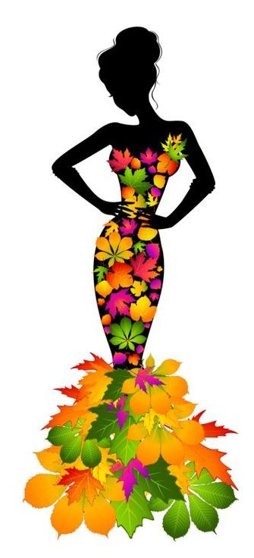
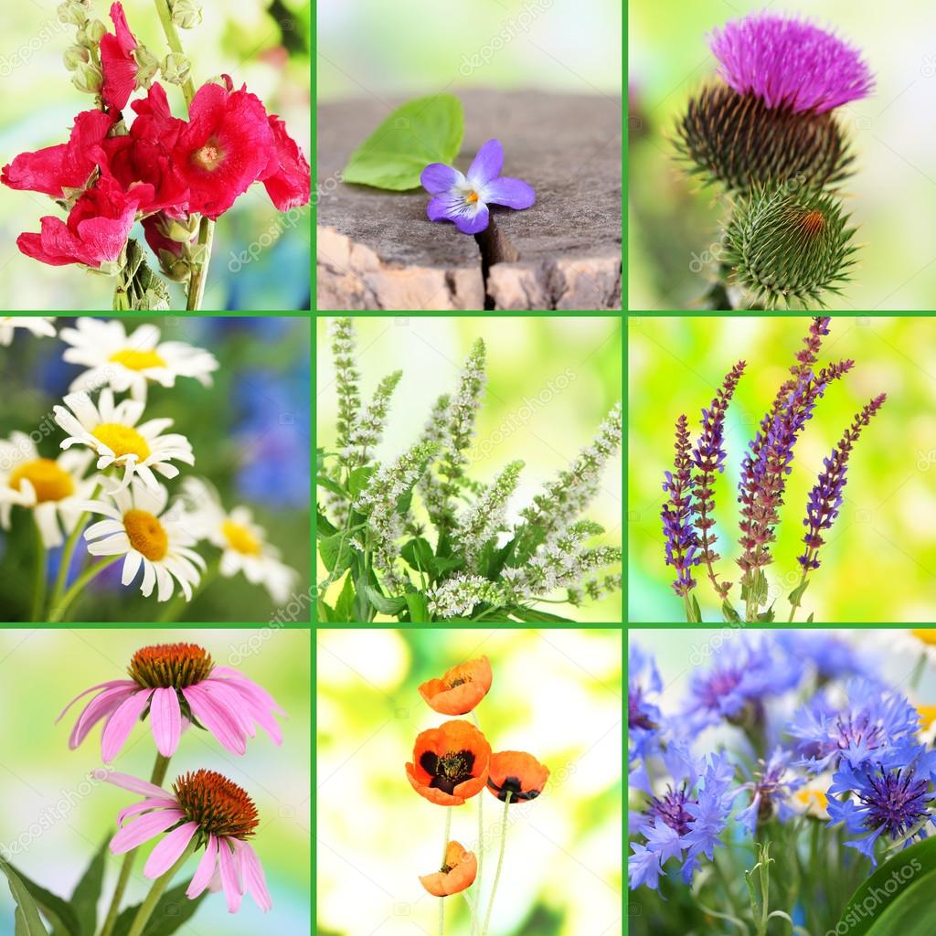
Для открытия ателье нам нужны:
Различные цветы и травы
Манекен

Slide 3
Растительное изобилие форм, цветов, фактур и линий.

Slide 4
И творческий полёт фантазии

Slide 5
Воздушные синие

Slide 6
Яркие алые

Slide 7
Цветочные варианты

Slide 8
Или романтические

Slide 9
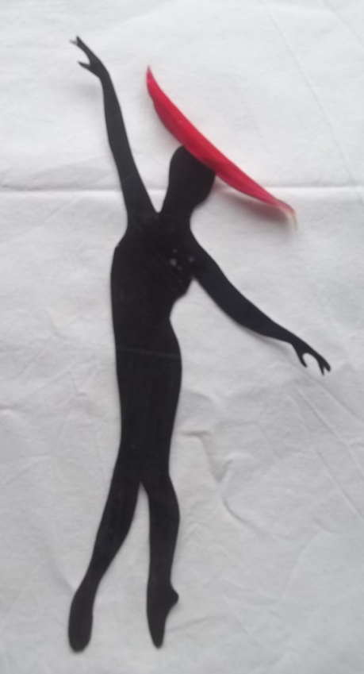
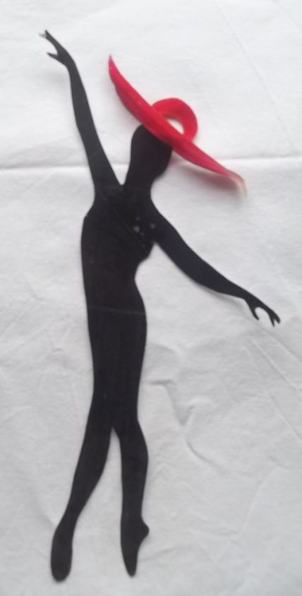
Что получилось у меня…

Slide 10
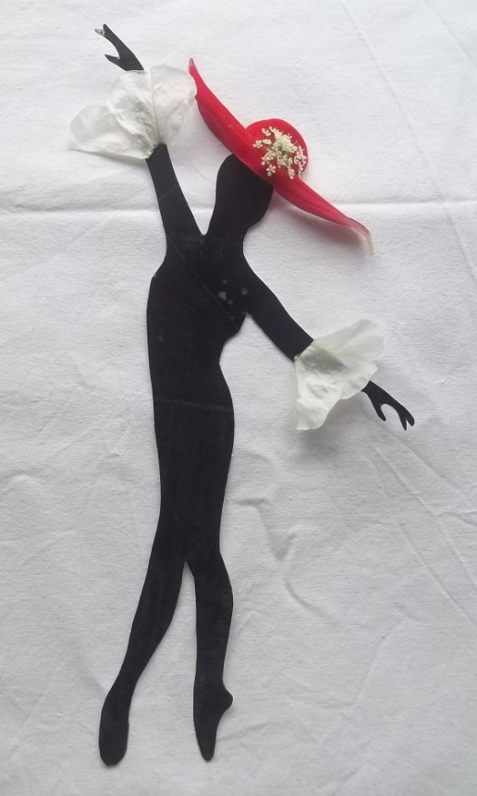
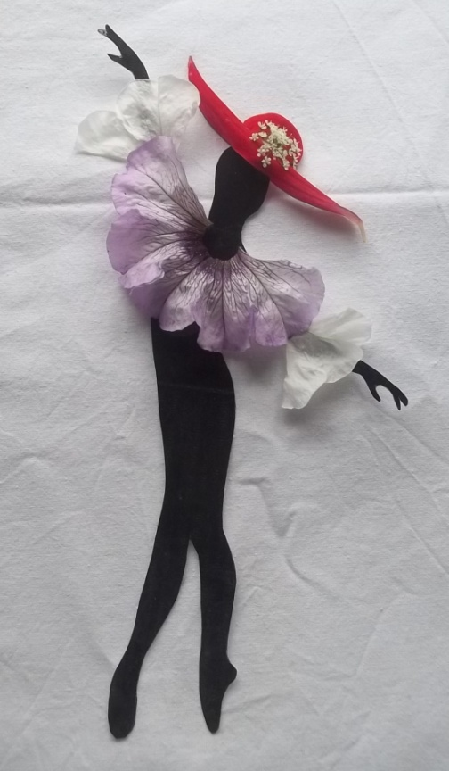
Я начала со шляпы, а вы как хотите

Slide 11
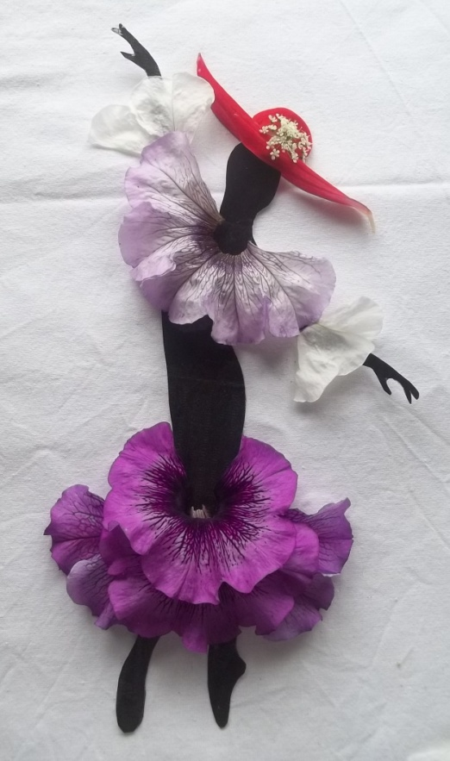
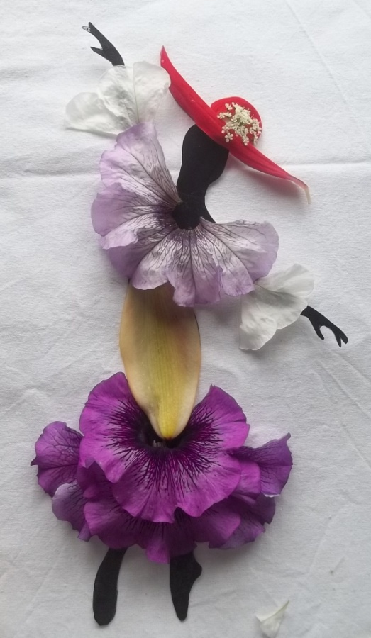
Перехожу на платье

Slide 12
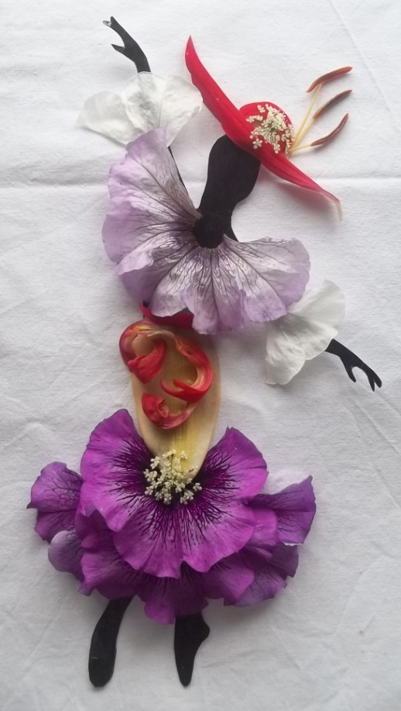
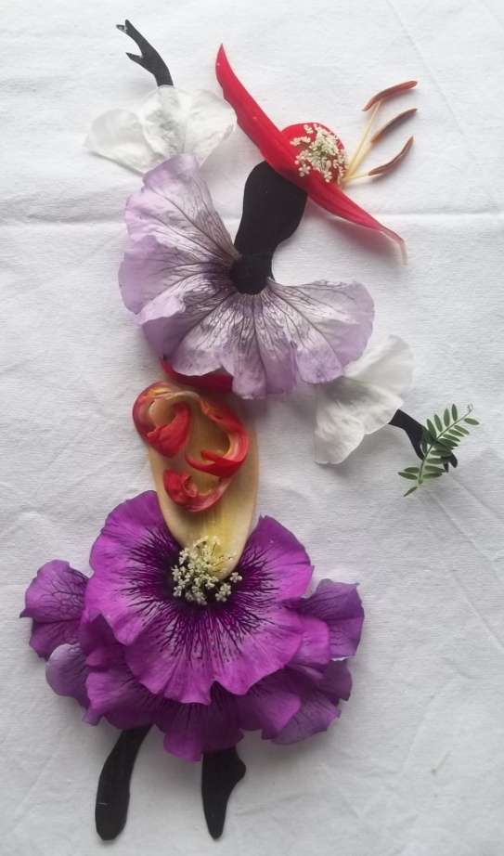
Несколько акцентов и результат

Slide 13
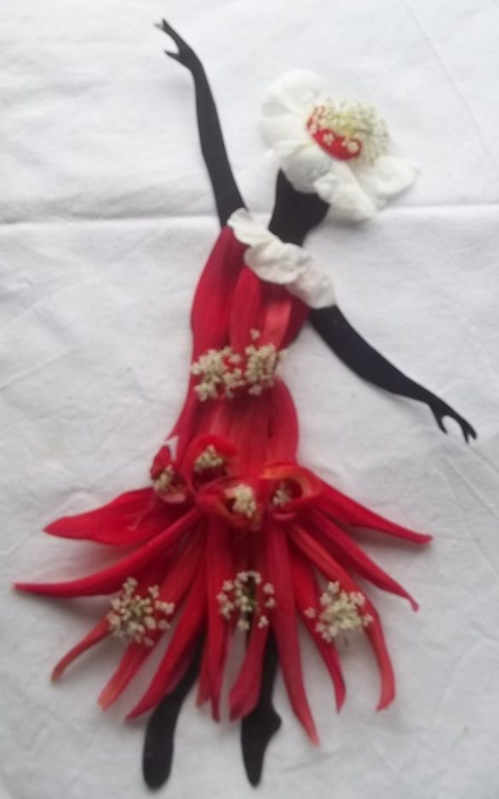
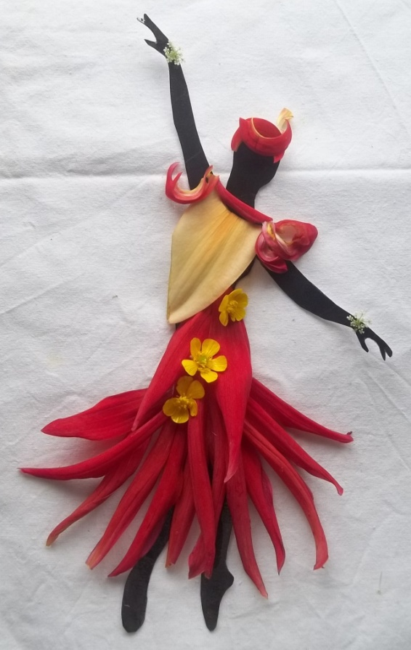
Ещё несколько вариаций

Slide 14
ТВОРЧЕСКИХ УСПЕХОВ!

